Slide 1
Hoofdstuk 5
Analoog naar digitaal omzettingen

Slide 2
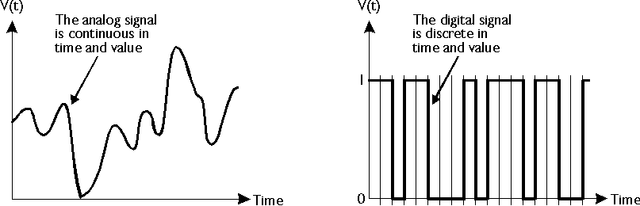
analoog vs. digitaal

Slide 3
Analoog vs. digitaal
Een analoog signaal kan eender welke waarde aannemen op eender welk moment
Een digitaal signaal kan slechts op bepaalde tijdstippen van waarde veranderen. De verschillende waardes die het signaal kan aannemen is eveneens beperkt
Met één bit => twee mogelijke waarden
Met twee bit => vier mogelijke waarden
…
Voordeel: Minder gevoelig voor ruis!

Slide 4
Analoog naar digitaal omzetter
Omdat een CPU enkel met bits kan omgaan moet er dus een manier worden bedacht om een analoge waarde om te zetten in een reeks enen en nullen. Met dat “getal” kan dan worden verder gewerkt in programma’s
Het aantal bits bepaalt de nauwkeurigheid van de digitale benadering. Hoe meer bits, hoe nauwkeuriger, maar ook hoe trager!
Voor de uiteenzetting van de werking van een ADC, wordt gebruik gemaakt van een SAR ADC. Dit omdat de C8051F120 enkel beschikt over SAR (successive approximation register) ADC’s

Slide 5
Basiscomponenten van een SAR
SAR
End of conversion
CLOCK
DAC
Vref
Vin
Sample & Hold

Slide 6
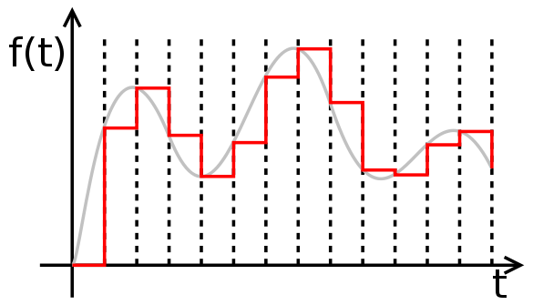
Sample & Hold
Op discrete tijdstippen wordt een sample genomen van het analoge signaal
Gedurende de omzetting naar een digitale waarde wordt de spanning constant gehouden

Slide 7
Spanningswaarden DAC
1 1 1 1 1 1 1 1 1 1 1 1
Vref/2

Slide 8
Spanningswaarden DAC
1 1 1 1 1 1 1 1 1 1 1 1
Vref/4

Slide 9
Spanningswaarden DAC
1 1 1 1 1 1 1 1 1 1 1 1
Vref/8

Slide 10
Spanningswaarden DAC
1 1 1 1 1 1 1 1 1 1 1 1
Vref/16

Slide 11
Spanningswaarden DAC
1 1 1 1 1 1 1 1 1 1 1 1
Vref/4096

Slide 12
Voorbeeld
Met welke spanning komt 1001 0001 0010 overeen?

Slide 13
Werking van een 12 bit SAR ADC
1000 0000 0000
DAC
2,5<2,13?
5V
Vref/2=2,5V
2,13V
Sample & Hold

Slide 14
Werking van een 12 bit SAR ADC
0100 0000 0000
DAC
1,25<2,13?
5V
Vref/4=1,25V
2,13V
Sample & Hold

Slide 15
Werking van een 12 bit SAR ADC
0110 0000 0000
DAC
1,875<2,13?
5V
Vref/4+Vref/8=1,875V
2,13V
Sample & Hold

Slide 16
Werking van een 12 bit SAR ADC
0111 0000 0000
DAC
2,1875<2,13?
5V
Vref/4+Vref/8+Vref/16=2,1875V
2,13V
Sample & Hold

Slide 17
Werking van een 12 bit SAR ADC
0110 1000 0000
DAC
2,03125<2,13?
5V
1,875+Vref/32=2,03125V
2,13V
Sample & Hold

Slide 18
Werking van een 12 bit SAR ADC
0110 1100 0000
DAC
2,109375<2,13?
5V
1,875+Vref/32+Vref/64=2,109375V
2,13V
Sample & Hold

Slide 19
Werking van een 12 bit SAR ADC
0110 1110 0000
DAC
2,1484…<2,13?
5V
1,875+Vref/32+Vref/64+Vref/128=2,1484….V
2,13V
Sample & Hold

Slide 20
Werking van een 12 bit SAR ADC
0110 1101 0000
DAC
2,1289…<2,13?
5V
1,875+Vref/32+Vref/64+Vref/256=2,1289….V
2,13V
Sample & Hold

Slide 21
Werking van een 12 bit SAR ADC
0110 1101 1000
DAC
2,1386…<2,13?
5V
2,12890625V+Vref/512=2,1386…V
2,13V
Sample & Hold

Slide 22
Werking van een 12 bit SAR ADC
0110 1101 0100
DAC
2,1337…<2,13?
5V
2,12890625V+Vref/1024=2,1337…V
2,13V
Sample & Hold

Slide 23
Werking van een 12 bit SAR ADC
0110 1101 0010
DAC
2,1313…<2,13?
5V
2,12890625V+Vref/2048=2,1334…V
2,13V
Sample & Hold

Slide 24
Werking van een 12 bit SAR ADC
0110 1101 0001
DAC
2,1301…<2,13?
5V
2,12890625V+Vref/4096=2,1301…V
2,13V
Sample & Hold

Slide 25
Werking van een 12 bit SAR ADC
End of conversion
0110 1101 0000
DAC
5V
Pollen of interrupt!
2,12890625V+Vref/4096=2,1301…V
2,13V
Sample & Hold

Slide 26
Grafische werking SAR
1

Slide 27
Grafische werking SAR
0 1

Slide 28
Grafische werking SAR
0 1 1

Slide 29
Grafische werking SAR
0 1 1 1

Slide 30
Grafische werking SAR
0 1 1 0 1

Slide 31
Grafische werking SAR
0 1 1 0 1 1

Slide 32
Grafische werking SAR
0 1 1 0 1 1 1

Slide 33
Grafische werking SAR
0 1 1 0 1 1 0 1

Slide 34
Grafische werking SAR
0 1 1 0 1 1 0 1 1

Slide 35
Grafische werking SAR
0 1 1 0 1 1 0 1 0 1

Slide 36
Grafische werking SAR
0 1 1 0 1 1 0 1 0 0 1

Slide 37
Grafische werking SAR
0 1 1 0 1 1 0 1 0 0 0 1
0 1 1 0 1 1 0 1 0 0 0 1
0 1 1 0 1 1 0 1 0 0 0 0

Slide 38
Grafisch eindresultaat
0 1 1 0 1 1 0 1 0 0 0 0

Slide 39
Samengevat
De 12-bit digitale benadering van 2,13 V bij een referentiespanning van 5 V bedraagt:
0110 1101 0000 (6D0 Hexadecimaal)
Rekenkundig kan deze waarde als volgt worden berekend:

Slide 40
De C8051F120 SAR ADC’s
ADC0 => 12/10 bit ADC (Vanaf pagina 49)
ADC2 => 8 bit ADC (Vanaf pagina 85)
Voor het instellen van de referentiespanning zie pagina 109 en 110

Slide 41
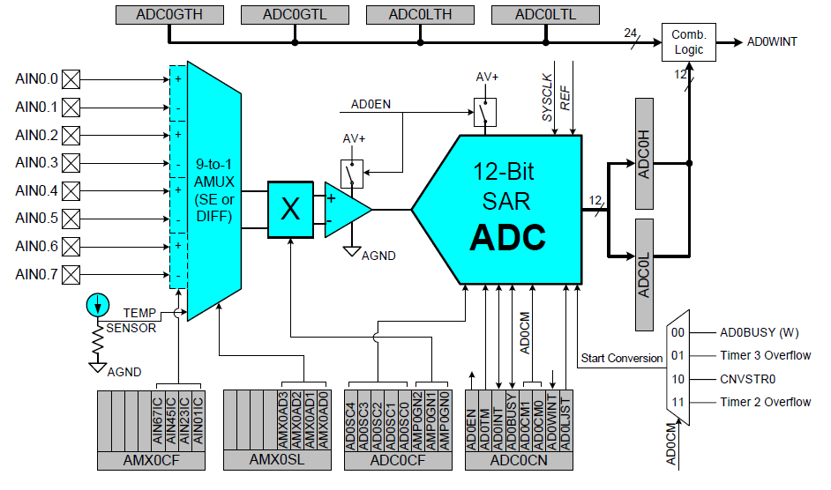
ADC0

Slide 42
ADC0
Instellen van de Multiplexer via de registers AMX0CF en AMX0SL
Ter info, de onboard temperatuursensor bevindt zich op kanaal 9!
Instellen van ADC0 via ADC0CN (controle) en ADC0CF (configuratie)
De digitale waarde bevindt zich in de registers ADC0H en ADC0L

Slide 43
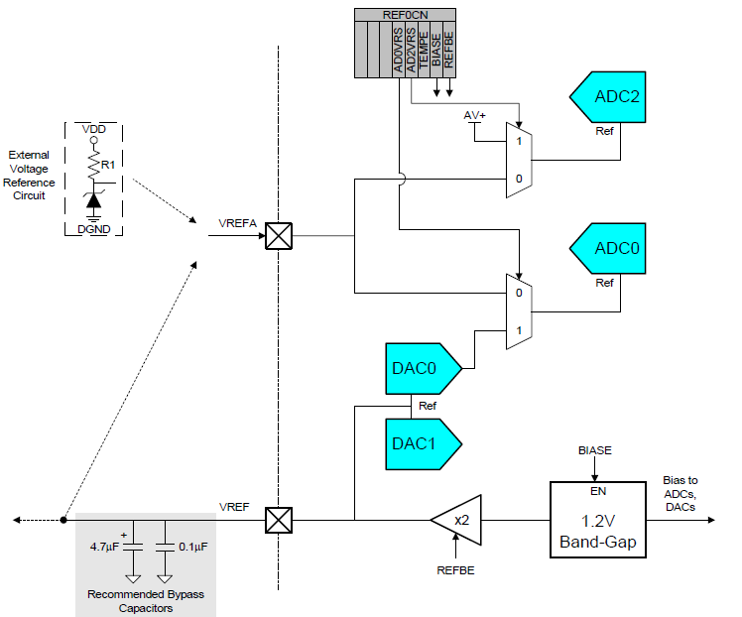
Instellen referentiespanning

Slide 44
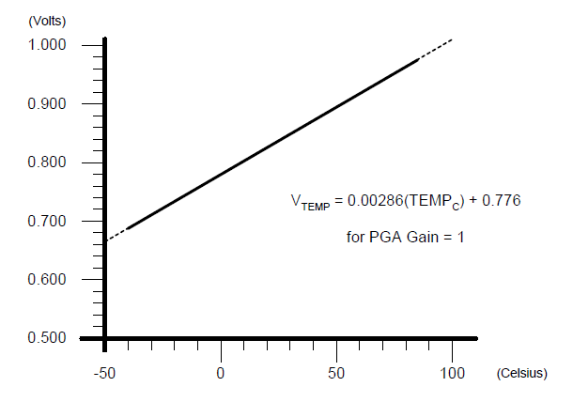
Gebruik van de onboard temperatuurssensor

